Slide 1


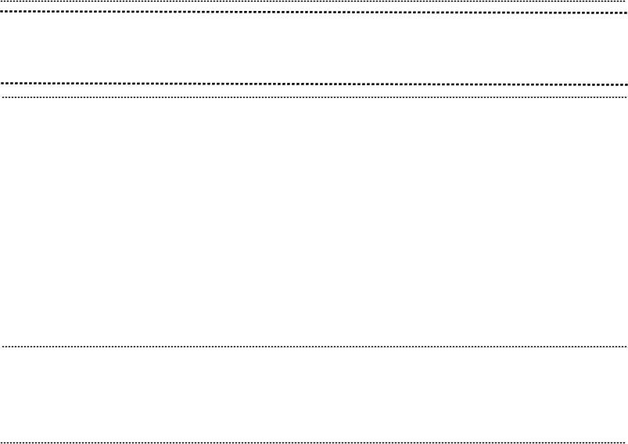

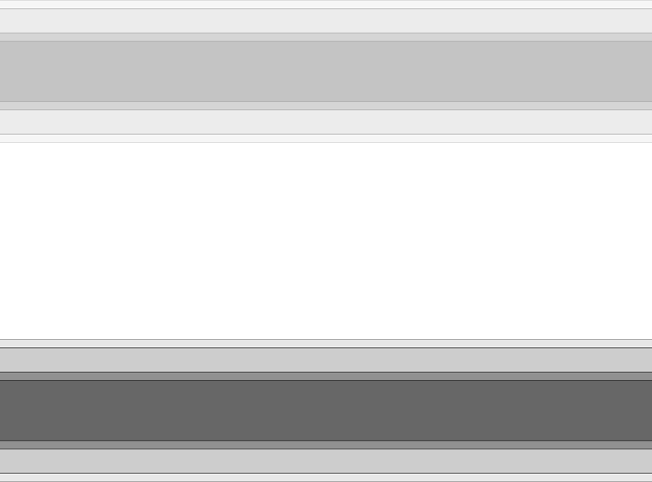

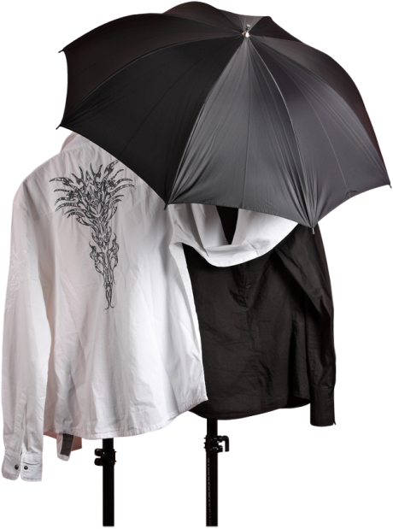
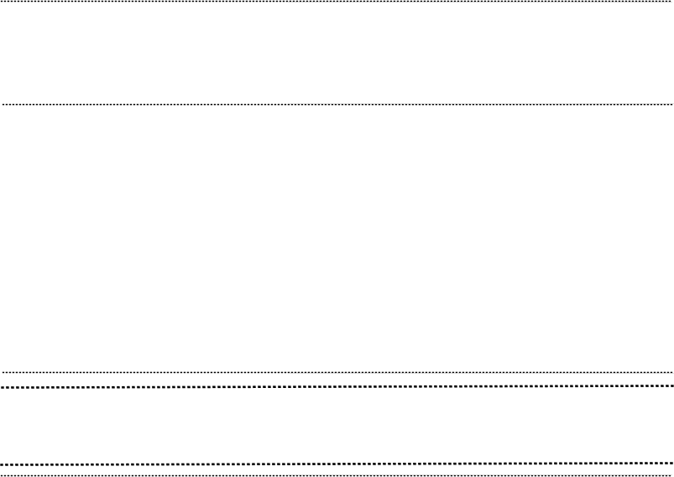
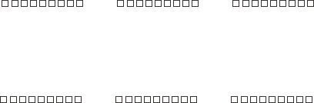

Kordas-welt by Mar
La poesía es el sentimiento que le sobra al corazón
Asedio
Mar
Piedad Bonnett
Sin fines de lucro
Difundiendo Poesía
Maria
Jet

Slide 2
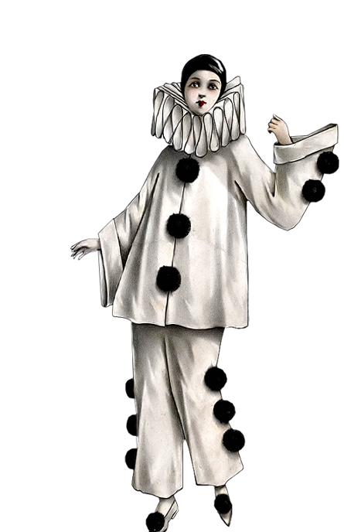
Kordas-welt by Mar
Por abrir trampas
y clavar cuchillos en todos tus caminos.
No me culpes.
Por rondar tu casa como una pantera
y husmear en la tierra tus pisadas.
Por salir en la noche a la montaña
para gritar tu nombre
y por manchar con él los blancos paredones
de las iglesias y los hospitales.
Mar
Por traspasar tus muros,
por abrir agujeros para verte soñar.
Por preparar mis filtros vestida de hechicera,
por recordar tus ojos de hielo mientras guardo
entre mis ropas un punzón de acero.
Tube:Jet
Hay en mí una paloma
que entristece la noche con su arrullo.
Mi noche de blasfemias y de lágrimas
Música:Cortazar.L`Adieu
stellmar@gmail.com
Jet

Slide 4







¿Te ha gustado?
Puedes ver más entrando
Aquí
Además puedes recibir powerpoints en tu correo electrónico suscribiéndote aquí:

